Slide 1
《窦娥冤(节选)》（一）
朝阳区线上课堂·高一年级语文
北京市第八十中学 孙洁

Slide 2
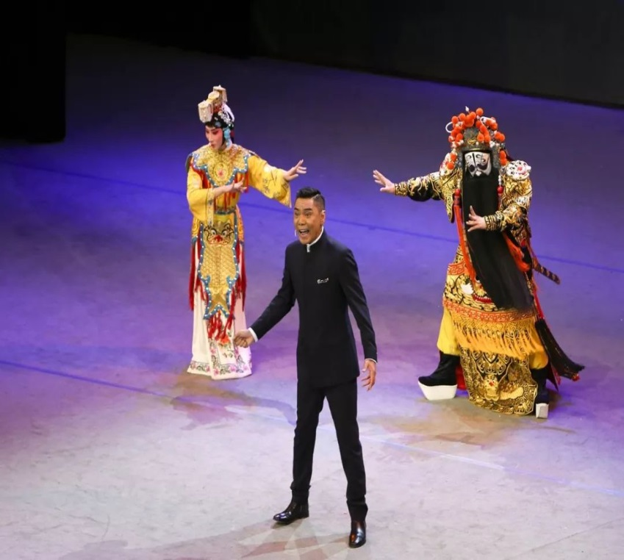
屠洪刚演唱《霸王别姬》
将京剧中最具代表性和感染力的“唱念做打”融入到歌曲中，以歌曲+戏曲的全新表现方式，再现虞姬和项羽生死离别时的大悲大痛。

Slide 3
李玉刚演唱《新贵妃醉酒》
歌词深具中国古典文化内涵，编曲大量运用中国乐器，如二胡、古筝、箫、琵琶等，唱腔运用了中国京剧唱腔方式
暂停

Slide 4
一、了解戏剧相关知识
1、戏剧的概念：
戏剧，指以语言、动作、舞蹈、音乐等艺术手段塑造艺术形象、揭示社会矛盾、反映社会生活的舞台表演艺术的总称。
戏剧文学是指为戏剧表演所创作的脚本，即剧本。
戏剧与戏曲：
中国戏剧主要包括戏曲和话剧。戏曲是中国固有的传统戏剧，话剧则是20世纪引进的西方戏剧形式。
戏曲：剧种繁多有趣，有念有唱，有文有武，集"唱、做、念、打"于一体，在世界戏剧史上独树一帜。主要包括宋元南戏、元明杂剧，明清传奇、近代京戏和其它地方戏。

Slide 5
2、戏剧的构成要素：
（1）核心要素：尖锐的矛盾冲突
一是指人物与人物之间、人物与社会之间的外在冲突。
二是指人物本身的内在矛盾冲突。

Slide 6
（2）基本要素：语言和动作
戏剧语言分为两种：舞台提示与人物语言，以人物语言为主
舞台提示：人物表、时间、地点、布景、服装、道具的交代，人物动作及心理情绪、上下场的提示
人物语言：对白、独白、旁白。用来展现矛盾冲突，塑造人物形象，推动剧情发展。
特点：代言体，要求每个剧中人物用自己的语言和行动表现自己的特征，而不用作者提示，它决定了剧本语言特殊化和剧本创作的高难度。

Slide 7
（3）高度集中的场景：
戏剧的舞台表演性决定了剧本的场景设置必须高度集中
（西方古典戏剧：
三一律：指一天之内、一个地点、一个主题，剧情集中，结构紧凑）

Slide 8
戏剧鉴赏基本方法
从矛盾冲突、角色语言、人物形象三方面入手

Slide 9
二、元杂剧相关知识
元曲：杂剧和散曲（《天净沙•秋思》）
杂剧是将歌唱、说白、舞蹈等有机结合的戏曲艺术形式
1、结构：元杂剧一般由四折一楔子
2、角色：杂剧角色分为末（男角）、旦（女角）、净（花脸，性格上有特异之处）三大类和一些杂角（卜儿：老妇人；驾：皇帝；孤：官员）等
3、剧本的构成：剧本由唱、科、白三部分构成。
①唱：每一折戏，唱同一宫调的一套曲子，其宫调和每套曲子的先后顺序都有惯例规定

Slide 10
曲牌：曲的调子的名称。每一曲牌都有一定的曲调、唱法、字数、句法、平仄，可据以填写唱词
“一人主唱”模式：只能由一个主唱角色通唱到底，引领观众体会他们的喜怒哀乐。其他角色皆不歌唱
曲文：叙述人物的性格、心理，雅俗共生、明晓通达，具有独特的语言风格。一般要押韵
②科：动作，包括舞台的程式、武打和舞蹈
③宾白：剧中人的说白，有对白（人物对话）、独白（人物自叙）、旁白（背过别的人物自叙心里话）、带白（唱词中的插话）。 “曲白相生，方尽剧情之妙”

Slide 11
三、知人论世 关汉卿，号已斋叟，金末元初大都人（今北京市），元杂剧的代表作家。一生不屑为官，生活在底层人民中间，多才多艺，能编剧，又能演出。“通五音六律”，“我也会吟诗，会篆籀， 会弹丝，会品竹 ，我也会唱鹧鸪，舞垂手，会打围，会蹴踘，会围棋”，“我是个蒸不烂、煮不熟、捶不扁、炒不爆，响当当一粒铜豌豆”。作品语言本色而精练，是“本色派”的代表人物。
与郑光祖、白朴、马致远合称为“元曲四大家”。 （郑光祖《倩女离魂》白 朴《墙头马上》马致远《汉宫秋》）

Slide 12
元朝，是中国历史上由少数民族的统治者建立的统一政权。民族矛盾和阶级矛盾尖锐。为了削弱人民的反抗力量，元朝实行了民族压迫政策，把全国人口分为四个等级：第一等为蒙古人，其次是色目人，再次是汉人，最低下的是原南宋统治下的汉族和各少数民族，称为南人。四个等级从政治待遇、经济负担、法律地位上都有区别。种种不平等的待遇，加剧了民族矛盾。元朝对地主阶级采取笼络，对于广大下层劳动者，却进行残酷的封建压榨，有的甚至沦为奴隶。社会贪官污吏众多，吏治腐败，强权对人们的压迫就造成了不少冤案。

Slide 13
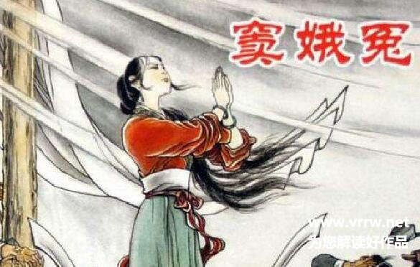
整体感知课文
1、自读书下注释1，了解剧情大意
2、自读课文，正音正字 （暂停）

Slide 14
字词正音：
亲眷(juàn) 嗟(jiē)怨 杳(yǎo)无音信 嘱咐(zhǔfù)
尸骸( hái) 负屈衔(xián)冤 古陌(mò)荒阡(qiān)
罪愆(qiān) 甘霖(lín)
字形比较：
错勘 前合后偃 暑气暄
戡乱 堰塞湖 喧闹
难堪 煊赫
斟酌
湛湛青天
桑椹

Slide 15
这折戏可分为几个场面？用简洁的词语概括大意 暂停
三个场面
（一）指斥天地： 开头至“只落得两泪涟涟”
（二）诀别婆婆：“刽子云”至“负屈衔冤”
（三）三桩誓愿：“刽子做喝科”至结束

Slide 16
研读曲词和宾白
《端正好》——《鲍老儿》
1、窦娥冤在何处？ 暂停
（1）冤在于没有杀人却被当作杀人犯押赴刑场。
（2）冤在坚守封建妇道和孝道，却死在封建官府刀下。

Slide 17
2、从负屈衔冤到走向刑场的过程，表现了她什么样的性格？曲词是如何表现她的性格的？
善良、孝顺：“怕则怕前街里被我婆婆见” “婆婆也，再不也要啼啼哭哭”
揭露现实、大胆反抗： “将天地也生埋怨” “为善的受贫穷更命短，造恶的享富贵又寿延” “你不分好歹何为地，你错勘贤愚枉做天”

Slide 18
手法
借代：“糊突了盗跖、颜渊”
对比、对偶：“为善的受贫穷更命短，造恶的享富贵又寿延”
呼告、反问：“你不分好歹何为地”，“你错勘贤愚枉做天”
反复：“枉将他气杀也么哥”

Slide 19
“本色派”语言
1、人物语言的性格化：符合人物的身份
2、人物语言通俗自然，明白如话：大量使用方言、俗语、谚 语
“没来由”“不提防”
“婆婆，此后遇 着冬时年节， 月一十五， 有瀽不了的 浆水饭， 瀽半碗儿与我吃， 烧不了的 纸钱，与窦娥烧一陌儿，则是看你死 的孩儿面上。”

Slide 20
谢谢您的观看
北京市朝阳区教育研究中心 制作

